Slide 1






34 miliard CZK
65 km dálnic (10 % chybějící dálniční sítě)
1 rok fungování PSP ČR
každoročně ztracené příjmy z DPH v ČR
3 nejmodernější tanky
65 000 CZK / min
2 armádní vrtulníky Airbus Helicopters
3000 Kč měsíčně navíc pro pedagogy
2500 Kč roční „bonus“ pro každého důchodce
zdroj: www.mfcr.cz

Slide 2

Globální trendy v oblasti DPH
Lucie Fojtová
12. prosince 2023

Slide 3

Výpadek příjmů z DPH
VAT gap (2021)
61 miliard EUR
5,3 % příjmů z DPH každoročně zmizí v členských státech
zdroj: European Commission, Directorate-General for Taxation and Customs Union, VAT gap report 2023, Publications Office of the European Union, 2023

Slide 4





Výpadek příjmů z DPH
výtečníci a šampioni
27. RUMUNSKO
36,7 %
26. MALTA
25,7 %
19. ČESKO
7 %
1. HOLANDSKO
2. FINSKO
3. ŠPANĚLSKO
< 1 %

Slide 5
Jak si vedou členské státy EU?
% ztracených příjmů z DPH
zdroj: European Commission, Directorate-General for Taxation and Customs Union, VAT gap report 2023, Publications Office of the European Union, 2023

Slide 6
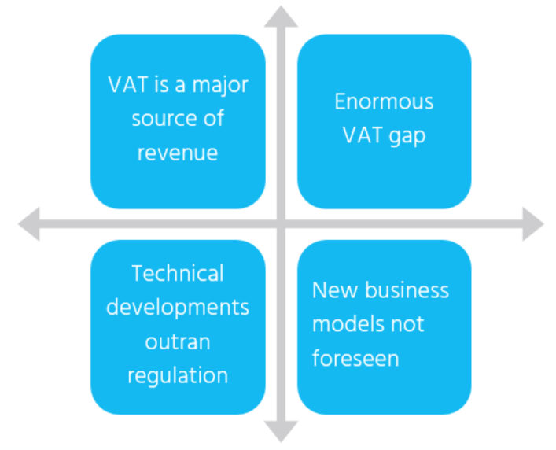
Hlavní příčiny výpadků v příjmech z DPH

Slide 7




Hlavní trendy ve světě DPH
E-invoicing
CTC reporting
IT bezpečnost
E-audit
E-účetnictví
E-commerce

Slide 8

TREND #1
CTC reporting
E-invoicing

Slide 9





Continuous Transaction Controls (CTC)
Průběžné kontroly transakcí
Zavádějící pojem elektronická fakturace (e-invoicing)
Existuje mnoho dalších dokumentů, které podléhají kontrole v reálném čase
Objednávky
  Registrační pokladny v maloobchodě
  Přepravní dokumentace
  Mzdové transakce, výplatní pásky
  Informace o financování faktur (např. faktoring)
  Na jednoho daňového poplatníka se může vztahovat různé množství režimů CTC
  Jedna země může mít několik režimů CTC

Slide 10
Turbulentní zavádění CTC reportingu
Počátek v LATAM již kolem r. 2000, dnes tu mají robustní a funkční CTC systém
Údaje o prodejích a nákupech, fakturách a dalších transakcích jsou schvalovány a získávány on-line
EU – posttransakční e-fakturace
  Finanční úřady nemají žádnou operativní roli v procesu fakturace, spoléhají na informace z pravidelných daňových přiznání
  Integrita a pravost faktur se prokazuje na vyžádání po uskutečnění transakce (i několik let)
  Díky ohromujícímu zlepšení daňových příjmů a ekonomické transparentnosti v zemích s CTC, upouští EU, ale i Afrika a Asie od systému následného auditu, a poměrně rychle směřuje k CTC
  Chaotické přechody a mnohočetnost modelů

Slide 11
E-invoicing
Clearance model
Zdroj: www.sovos.com

Slide 12
CTC evoluce
Zdroj: www.sovos.com

Slide 13
Síla CTC dat

Slide 14
Nástrahy a benefity CTC reportingu
Obrovský tlak na účetní systémy
Minimální nebo žádný prostor pro chybu
IT bezpečnost
Automatizace
  interní (účetní procesy, urychlení a úspory fakturačních oddělení)
  externí (předvyplněná přiznání, automatické vratky odpočtu)
Soulad s předpisy
  v některých zemích i možnost bezplatné archivace faktur
Udržitelnost

Slide 15

TREND #2
E-audit

Slide 16
Na cestě k e-auditu
Finanční úřady chtějí vidět i způsob zachycení transakcí v účetnictví a znát širší kontext
Donedávna řešeno při místních šetřeních
Aktuálně vyvíjí FÚ stále sofistikovanější nástroje pro kontrolu podniků a účetních systémů
Standard Audit File for Tax (SAF-T): elektronický soubor v jednotném (datovém) formátu a struktuře
Rozsah požadovaných informací se může lišit napříč státy
  Účetnictví: Zápisy v hlavní knize, účtová osnova.
  Pohledávky: Kmenová data zákazníků, faktury, účtenky.
  Závazky: Kmenová data dodavatelů, nákupní doklady, platby.
  Dlouhodobý majetek: kmenová data majetku, úpravy hodnoty majetku.
  Zásoby: Kmenová data položek, skladové pohyby.

Slide 17
Na cestě k e-auditu

Slide 18

TREND #3
IT BEZPEČNOST
SBĚRATELÉ DAT

Slide 19
Sběr a zpracování dat
Obří závislost na dostupnosti a výkonnosti online služeb daňových správ
Masivní potřeba investic, aby bylo možné zpracovávat, analyzovat a schvalovat obrovské množství transakcí a výkazů
Snaha o přenesení rizik na třetí strany
Přirození agregátoři transakcí, kteří mají rozsah, technologii a organizační sílu
Provozovatelé elektronického rozhraní (Marketplace)
Nadnárodní korporace
Poskytovatelé cloudových řešení pro mezinárodní řízení daní (podnikům)
Poskytovatelé platebních karet

Slide 20

TREND #4
AKCENTACE ZDANĚNÍ V MÍSTĚ SPOTŘEBY

Slide 21
E-commerce balíček (2021)
Složitost správného určení daň. režimu
One Stop Shop (OSS) zjednodušení
Původně vysoký limit pro e-commerce dodávky (35k – 100k EUR v jednom státě)
Náročnost přípravy DPH reportů
Potřeba registrace k DPH v dotčených zemích
Možnost využít OSS
  umožňuje registraci jen v 1 (své lokální) zemi, podávání 1 přiznání k DPH, 1 platbu. Mezi dotčené státy pak přerozděluje finanční úřad
B2C prodeje zboží a služeb uvnitř EU
Snížení výjimkového limitu na 10k EUR
Místo plnění
Zvýšené požadavky na vedení daňové evidence
Konec výjimek na dodávky zboží nízké hodnoty

Slide 22

Atlas Copco Services s.r.o.
Brno

Slide 23


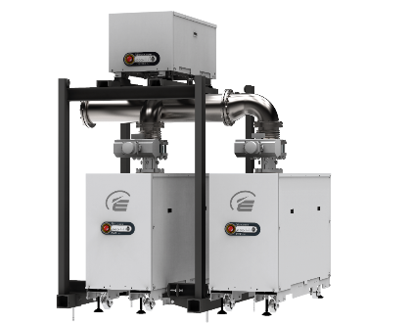
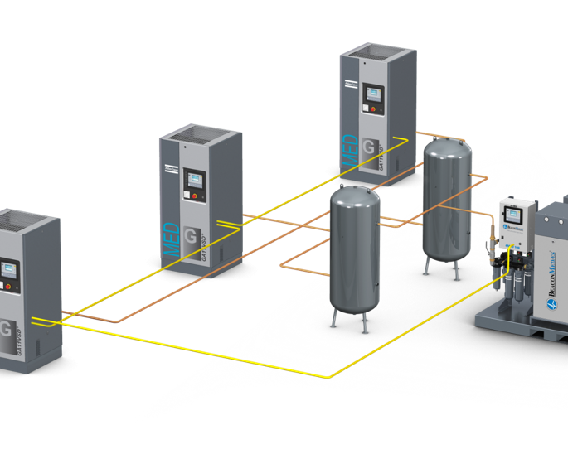

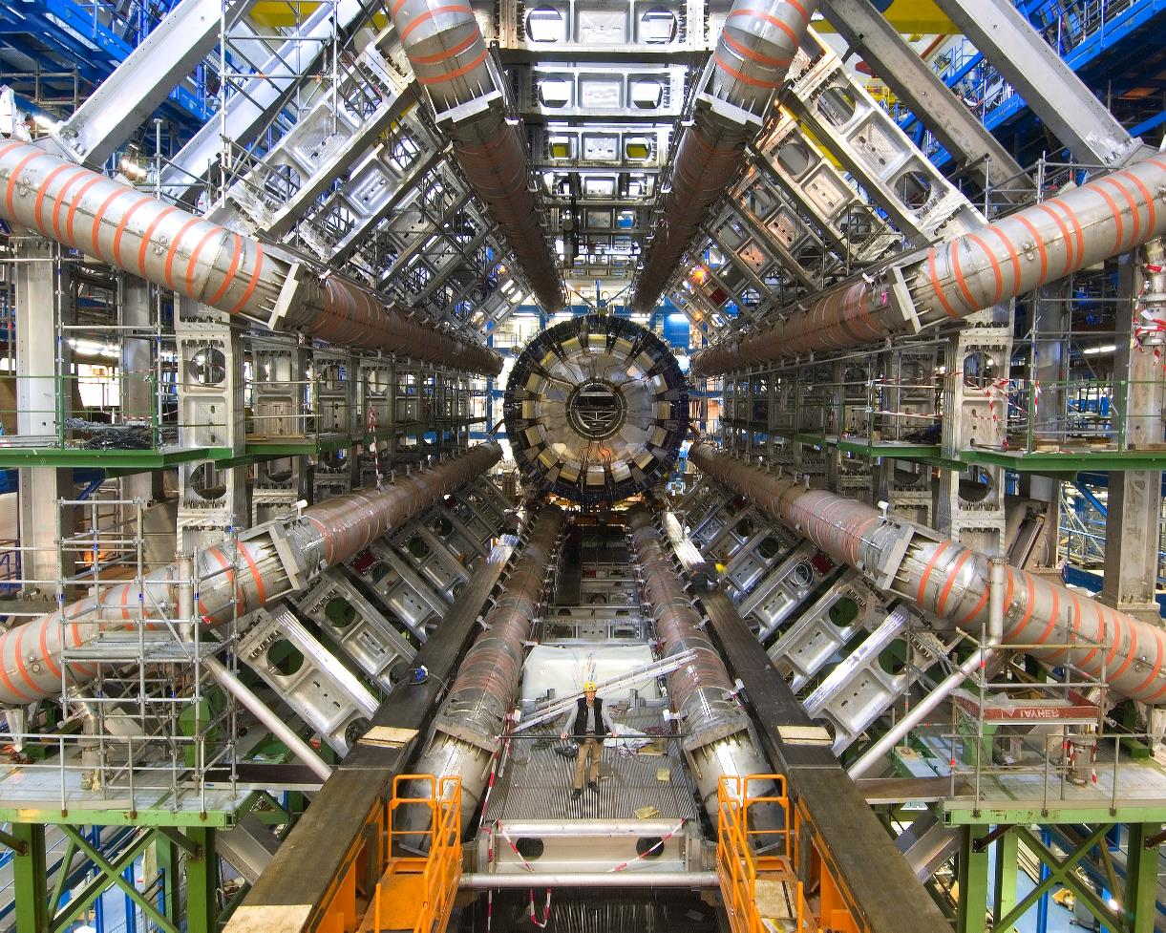

Věděli jste... o Atlas Copco?
… 9 z 10 všech plochých obrazovek a displejů je vyrobeno naší vakuovou technologií?
… každá 2. nemocnice v USA používá stlačený vzduch z našich kompresorů?
… každé 3. auto na světě je kompletováno našimi nástroji?
… naše vakuové vývěvy využívá i CERN ve svém urychlovači částic?

Slide 24

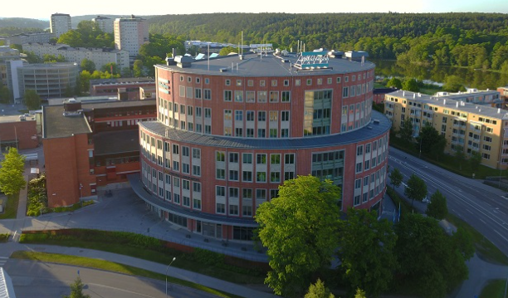
Atlas Copco group
Založeno 1873 ve Švédsku
Zákazníci ve více než 180 zemích
43 000 zaměstnanců v 70 zemích

Slide 25



Atlas Copco – Shared Service Centre Brno
Centrum podpory pro celosvětovou síť poboček Atlas Copco – nejen v oblasti financí, ale i IT, sales a customer care
Podporujeme 2 divize – vakuová a kompresorová technika
Máme téměř 700 zaměstnanců 20národností a neustále se rosteme

Slide 26

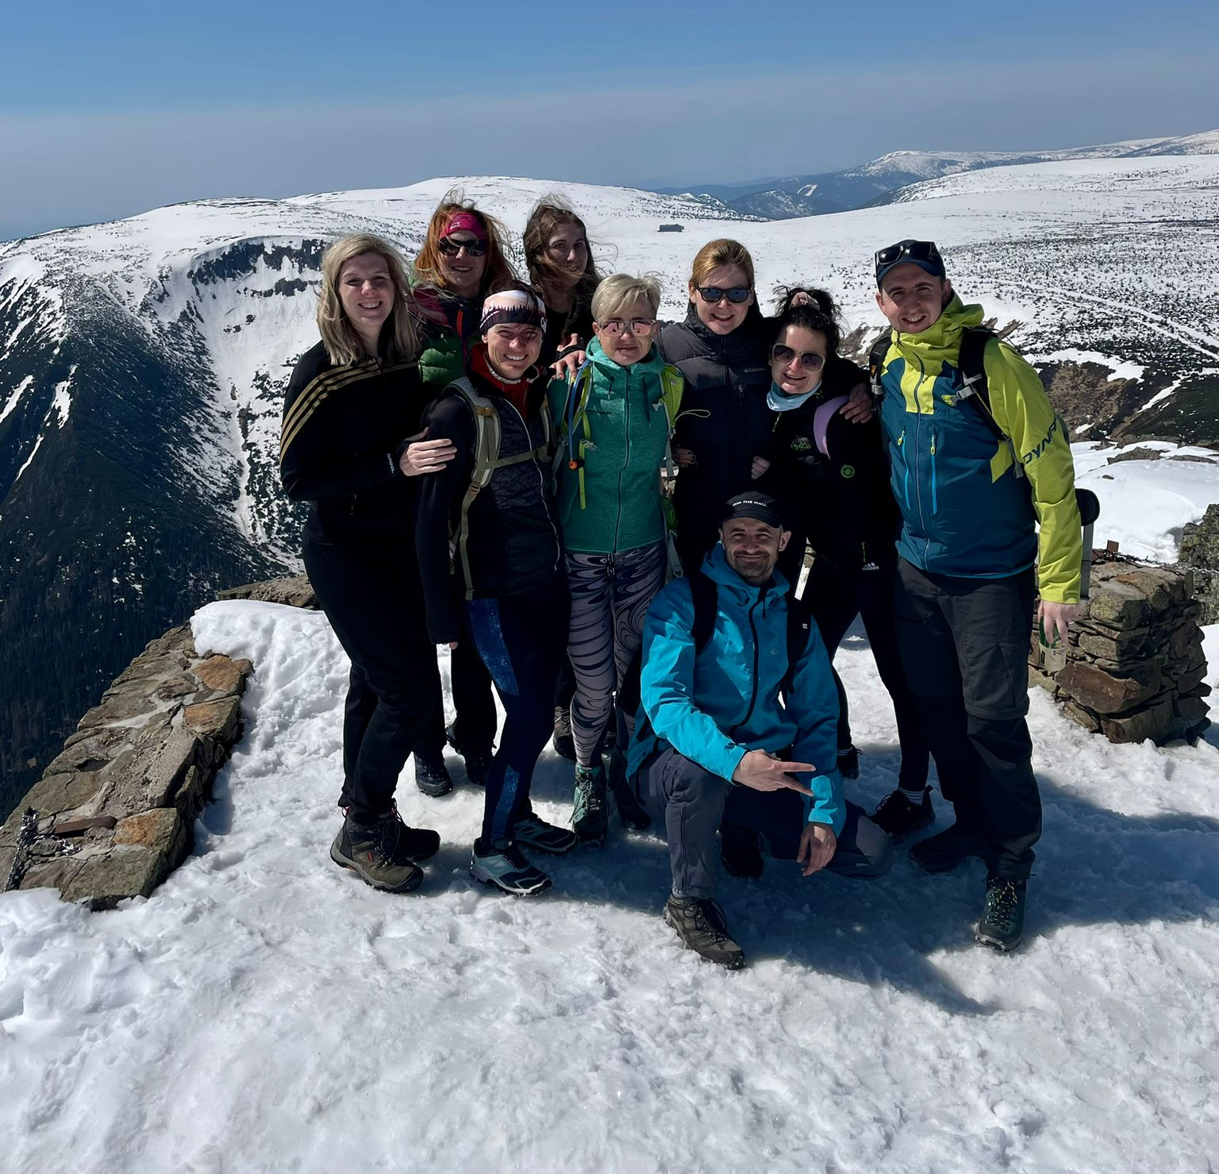
Z ESF do DPH týmu Atlas Copco
Daniela Stloukalová
Začátky v Atlas Copco
Můj pracovní den
Early career programs

Slide 27

BIG4 vs INHOUSE TAX ADVISORY

